Slide 1

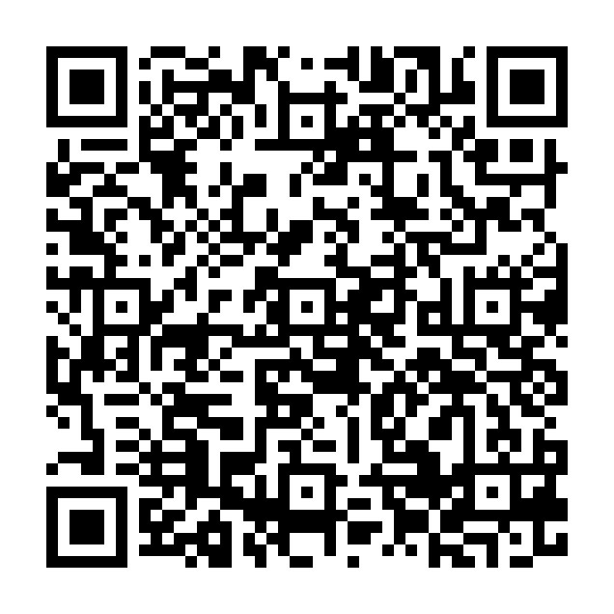
ANALISTA DE DADOS - BIG DATA SCIENCE

Slide 2
QUAIS FORAM OS
APRENDIZADOS
DA ULTIMA AULA?

Slide 3

Continuando
Github?
Linkedin?
  Termos técnicos?
Correções dos exercícios?

Slide 4

BORA
COMEÇAR?

Slide 5

Arquivos
Como armazenar e manipular dados para além do que está no código?
Modos de edição
      R – read – leitura
      W – write – escrita
      A – append – acrescimo
      X – criação exclusiva
Tipos
      Txt
      Csv
      Json

Slide 6
Notebook
Arquivos

Slide 7
É HORA DE
BEBER UMA ÁGUA.
Intervalo.
Voltaremos em
20 minutos.

Slide 8
Notebook
Exercícios

Slide 9
QUAIS FORAM OS
APRENDIZADOS
DE HOJE

Slide 10
FIM
Duvidas?
Não se esqueça de sair de suas contas (logout)
E desligar o computador

Slide 11
ATÉ A PRÓXIMA
AULA!

